Slide 1



BÁO CÁO BÀI TẬP LỚN
HỌC PHẦN PHÂN TÍCH VÀ THIẾT KẾ PHẦN MỀM
Đề tài : Xây dựng trang web quản lí thư viện
Nhóm thực hành : Nhóm 10
Sinh viên : Nguyễn Đăng Hiếu – 23010049
Nguyễn Trường Sơn -23010313
Giáo viên hướng dẫn : Vũ Quang Dũng
Nguyễn Xuân Quế
Lớp tín chỉ : PT&TKPM(N05)

Slide 2
MỤC LỤC
I. TỔNG QUAN VỀ DỰ ÁN
II. PHÂN TÍCH YÊU CẦU
III. TỔNG KẾT

Slide 3

I. TỔNG QUAN VỀ DỰ ÁN
1. Giới thiệu dự án
Tên đề tài: Hệ thống Quản lý Thư viện
Công nghệ: Django (Python), MySQL, HTML/CSS/JS, Tailwind
Thành viên: Nguyễn Trường Sơn, Nguyễn Đăng Hiếu
Phạm vi: Quản lý thông tin sách, người dùng, mượn – trả, tra cứu
2. Mục tiêu & Ý nghĩa
Tự động hóa các nghiệp vụ thư viện, giảm sai sót khi quản lý thủ công.
Giúp người học rèn luyện kỹ năng phân tích, thiết kế và lập trình phần mềm.
Góp phần số hóa công tác quản lý trong lĩnh vực giáo dục.
3. Phương pháp phát triển – Mô hình Agile
Phát triển theo vòng lặp (Sprint), linh hoạt thay đổi yêu cầu.
Tăng cường kiểm thử, phản hồi nhanh.
Thúc đẩy làm việc nhóm hiệu quả.

Slide 4

II. PHÂN TÍCH YÊU CẦU
1. YÊU CẦU CHỨC NĂNG
2. YÊU CẦU PHI CHỨC NĂNG
Quản lý người dùng: đăng ký, đăng nhập, phân quyền (Thủ thư, Độc giả).
Quản lý sách: thêm, sửa, xóa, tra cứu, xem chi tiết.
Mượn – trả: ghi nhận mượn/trả, gia hạn, theo dõi tình trạng sách.
Thống kê: lượt mượn, thể loại, người dùng vi phạm.
Đánh giá sách: người dùng gửi nhận xét, bình luận.
Hiệu năng: tải trang < 2 giây, 20–30 user đồng thời.
Bảo mật: phân quyền rõ, mã hóa mật khẩu.
Khả năng sử dụng: giao diện thân thiện, thao tác nhanh.
Khả năng mở rộng: thêm module mới, linh hoạt cơ sở dữ liệu.

Slide 5
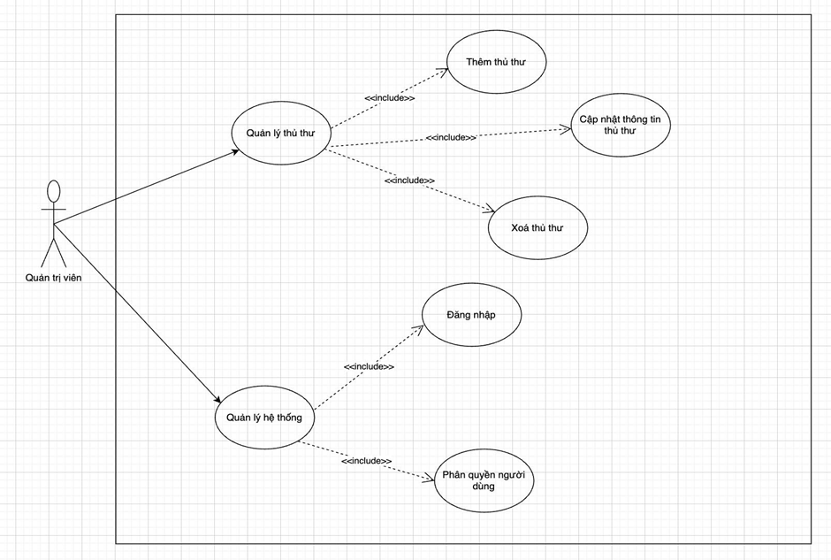
3. BIỂU ĐỒ USECASE
Admin ↔ (Xem báo cáo thống kê,quản lý thủ thư,quản lý hệ thống)

Slide 6
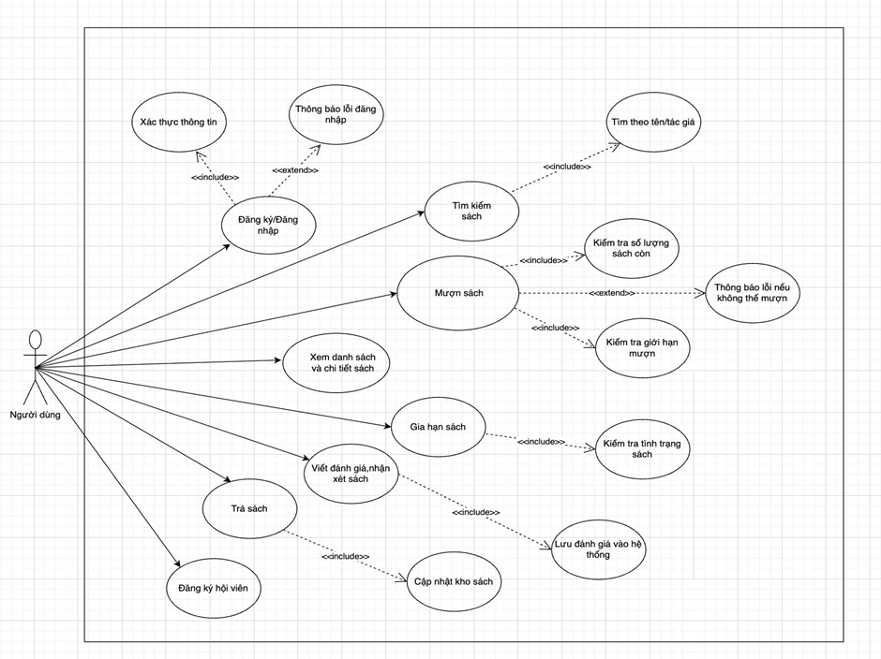
3. BIỂU ĐỒ USECASE
Người dùng ↔ (Đăng ký/Đăng nhập, Tìm kiếm sách, Xem chi tiết, Mượn, Trả, Gia hạn, Đánh giá, Đăng ký hội viên)

Slide 7
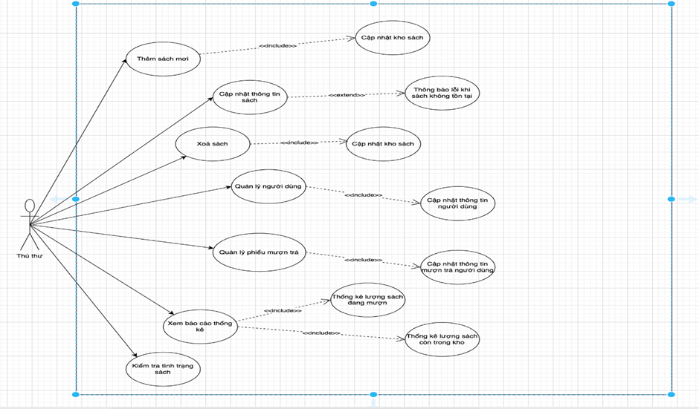
3. BIỂU ĐỒ USECASE
Thủ thư ↔ (Quản lý sách, Quản lý người dùng, Quản lý mượn – trả,Kiểm tra tình trạng sách, xem thống kê, Quản lý sách điện tử)

Slide 8
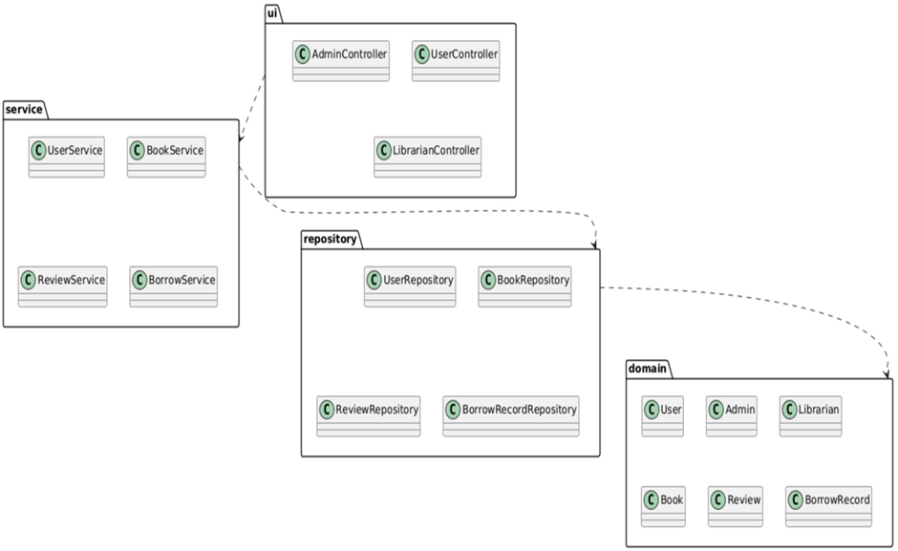
4. BIỂU ĐỒ GÓI

Slide 9
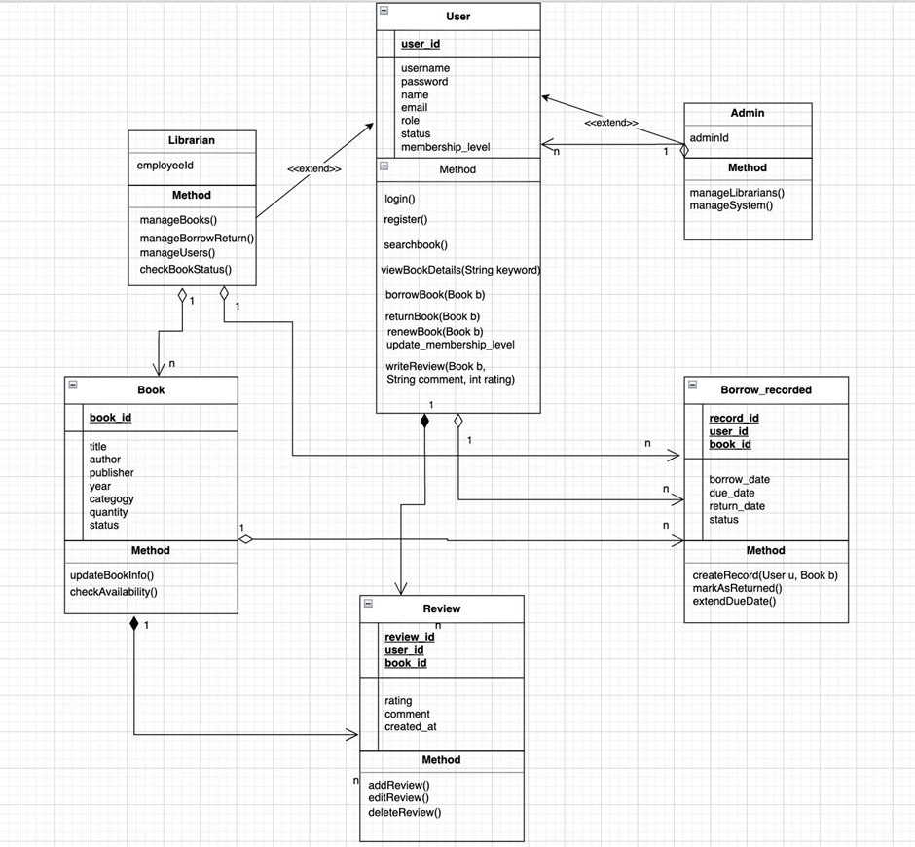
5. BIỂU ĐỒ LỚP

Slide 10
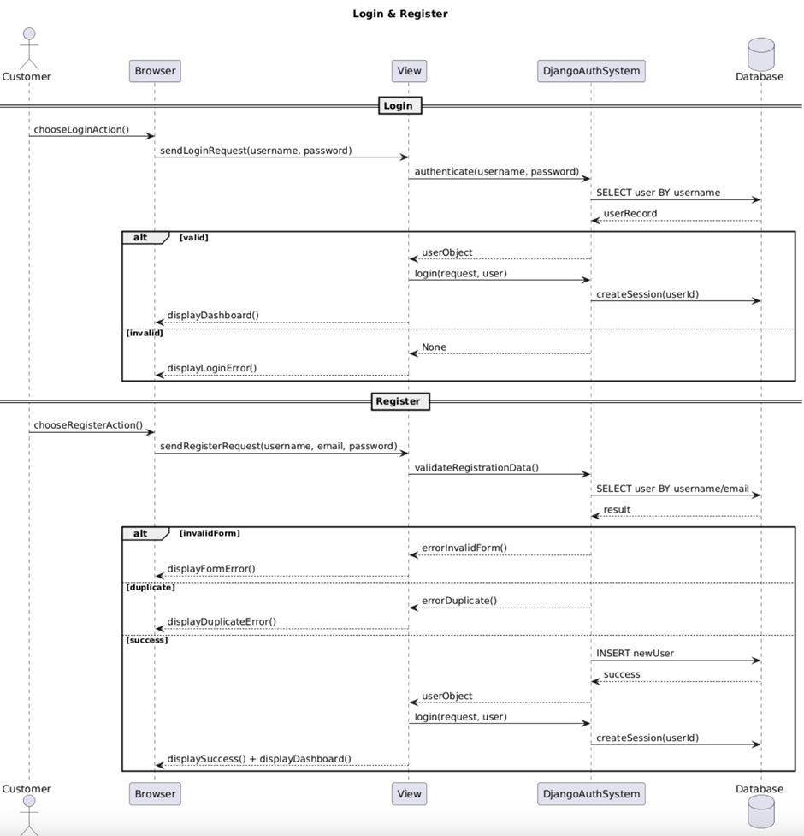
6. BIỂU ĐỒ TUẦN TỰ

Slide 11
III. TỔNG KẾT
1. Những điều đã làm được
Hoàn thiện chức năng chính: quản lý sách, mượn – trả, người dùng.
Giao diện thân thiện, có bản đồ và đọc sách trực tuyến.
Hệ thống hoạt động ổn định, có phân quyền cơ bản.
2. Điểm hạn chế
3. Hướng phát triển
Chưa có thống kê trực quan.
Phân quyền còn đơn giản.
Chưa triển khai online (mới chạy local).
Bổ sung thống kê biểu đồ, AI gợi ý sách.
Tích hợp thanh toán/phí phạt online.
Xây dựng ứng dụng di động.
Đưa hệ thống lên Cloud để sử dụng thực tế.

Slide 12
THANK YOU

